Slide 1
Vantagens do CAD
Armazenamento do Projeto
Melhora na Comunicação
Redução do Trabalho de Desenho
Produtividade
Qualidade do Projeto
Melhora dos Procedimentos de Mudança

Slide 2
Vantagens do CAD (1)
Armazenamento/Recuperação de Informações
  Uma das grandes vantagens dos sistemas CAD é sua capacidade de armazenamento e recuperação rápida dos dados do projeto
  No processo tradicional de desenho, 95% do tempo do projetista é utilizado na busca de informações enquanto os 5% restantes nas atividades de decisão aplicadas ao desenho propriamente dito.
  Com CAD, grande parte desse tempo de busca é eliminado !

Slide 3
Vantagens do CAD
Melhora na Comunicação
Para cada informação de engenharia criada por alguém, 10 outras pessoas vão precisar dela (Multibras)
  Entre softwares, uso de uma mesma base de dados para desenho, análise e produção (IGES, STEP, DGN, VDA, DWG, DXF, etc.)
  Padronização das saídas (os desenhos tem a qualidade que o dispositivo permite, independente do desenhista)
  Uso de recursos de rendering
  Emissão de relatórios e listas de materiais (BOM)
Com a mídia eletrónica pode-se disponibilizar várias cópias a várias pessoas, rapidamente (uso de Redes de Computadores)
Na prática observa-se uma desorganização das empresas que as impede de usar eficientemente este potencial

Slide 4
Vantagens do CAD
Redução no Trabalho de Desenho
  Os sistemas CAD podem melhorar consideravelmente a flexibilidade da atividade de projeto reduzindo o tempo com (Filho97:62)
    Edição (Criação)
    Manutenção (Alteração)
    Revisão (gerenciamento de mudanças/pode-se armazenar versões anteriores)
  Os sistemas CAD que tem sido realmente efetivos são os que tem dado auxilio principalmente a atividade de desenho pois estes são mais baratos que aqueles CADs que são o completo o suficiente para realmente ajudar na atividade de Projeto (..+CAE+CAM)

Slide 5
Vantagens do CAD
Redução no Trabalho de Desenho
  2/3 do tempo dos desenhistas técnicos é gasto para planejar ou traçar desenhos. 1/3 restante é gasto em concepção e demais funções do Projeto do Produto (Filho97:45)
  Uso de bibliotecas-padrão de peças
    Uso de elementos básicos comuns e repetitivos
    Concorre para a produtividade pela diminuição de erros no projeto
  Na prática este recurso é pouco utilizado e às vezes até desconsiderado no momento da implantação do sistema (Filho97:47)

Slide 6
Vantagens do CAD
Produtividade (Groover:67, Besant)
  Aumento de 3:1 a 10:1 na criação de desenhos
    Depende do desenho, do nível de detalhes, do grau de simetria, do grau de repetibilidade e do uso de entidades repetitivas
  Criação de Famílias (Parametrizadas) de Peças/Produtos
    Pode-se, inclusive, incluir informações sobre estoque e/ou outras

Slide 7
Vantagens do CAD
Produtividade
  Curva Aprendizagem/Produtividade
P
C+K+H
C+K
C+H
~C - Sem CAD
C - CAD
K - Know-How
H - Habilidade
~C
T

Slide 8
E quando não se parte do “zero”
...quando há a “mudança”

Slide 9
Curva da Mudança (1)
David´s Delay (Economista de Oxford)
Produtividade
5
4
3
2
1
Novo Patamar Após Mudar
Patamar Original
Tempo
1 2 3 4

Slide 10
Curva da Mudança (1)
David´s Delay (Economista de Oxford)
Produtividade
5
4
3
2
1
Novo Patamar Após Mudar
Patamar Original
Tempo
Tempo
1 2 3 4

Slide 11
Curva da Mudança (1)
David´s Delay (Economista de Oxford)
Produtividade
5
4
3
2
1
Novo Patamar Após Mudar
Patamar Original
S1
Tempo
Tempo
1 2 3 4

Slide 12
Curva da Mudança (1)
David´s Delay (Economista de Oxford)
Produtividade
5
4
3
2
1
Novo Patamar Após Mudar
S1
Patamar Original
S1
Tempo
Tempo
1 2 3 4

Slide 13
Curva da Mudança (1)
David´s Delay (Economista de Oxford)
Produtividade
5
4
3
2
1
Novo Patamar Após Mudar
S1
Patamar Original
S1
Tempo
1 2 3 4

Slide 14
Curva da Mudança (1)
David´s Delay (Economista de Oxford)
Produtividade
5
4
3
2
1
Novo Patamar Após Mudar
S1
Patamar Original
S1
Tempo
1 2 3 4

Slide 15
Curva da Mudança (2)
David´s Delay (Economista de Oxford)
T1 = momento em que começa a mudança
T2 = momento em que a produtividade após a mudança chega aos patamares anteriores (P1)
T3 = momento em que a produtividade após a mudança, chega aos patamares que deveria estar (P2)
P1 = Produtividade no momento da mudança
P2 = Produtividade transcorrido algum tempo
P3 = Produtividade estabilizada, sem mudança
P4 = Produtividade estabilizada,após mudança
S1 = Produtividade perdida após mudança
T4 = momento em que já houve a compensação da perda de produtividade decorrente da mudança, daqui em diante o investimento começa a se pagar ....

Slide 16
Curva da Mudança (2)
David´s Delay (Economista de Oxford)
Há um tempo perdido (atraso) necessário para que as mudanças tecnológicas passem a ter os benefícios esperados.
Este atraso é sempre maior que o esperado (T2-T3 e T3-T4 são desprezados)
Este atraso sempre existirá (em maior ou menor grau, conforme o planejamento da implantação da mudança)

Slide 17
Vantagens do CAD
O slide a seguir é baseado nos dados da empresa International Engines South America Ltda, empresa que projeta e fabrica motores diesel.
O estudo de caso foi relativo ao desenvolvimento do motor do carro Ranger 2002 da Ford
Estes dados foram apresentados em “Perini, Ferrari e Neves, Congresso SAE´2002”

Slide 18
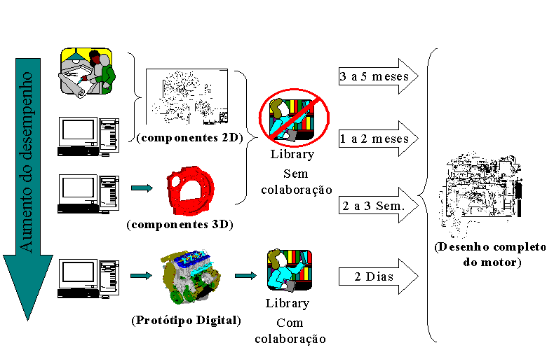
Vantagens do CAD
Menor Tempo para o Desenho

Slide 19
Vantagens do CAD
Qualidade do Projeto
  Devido à quantidade/organização/precisão das informações
  Devido à padronização de tarefas
    de projeto, de entrada, edição, documentação e saída
    sistematização embutida e imposta no PROCESSO de desenho
  É, na verdade, muito mais dependente dos conhecimentos e das habilidades dos usuários do que das características do próprio sistema, por mais sofisticado que este seja

Slide 20
Vantagens do CAD
Qualidade do Projeto
  Desenhos mais inteligíveis
    uso de projeções (orto, iso, persp), hidden-line (escondimento de linhas), melhores apresentações com o uso de shading (colorização), rendering (realismo) e animações.
  Menos Erros
    consistência no projeto (do desenho e da BOM)
    descoberta precoce (algumas tarefas são validadas pelo CAD)
    devido à segmentação/organização (camadas, arquivos)
    recursos como UNDO, BACKUP’s
  Precisão
    em medições, simulações e cálculos, que praticamente são impossíveis no desenho manual

Slide 21
Vantagens do CAD
Qualidade do Projeto
  Qualidade advém também do aumento do número de alternativas durante o projeto
  Na prática, entretanto, o tempo extra ganho não é dedicado ao aprimoramento de cada projeto através da escolha de alternativas mas sim, na execução de um maior número de projetos diferentes. (Filho97:47)

Slide 22
Vantagens do CAD (Filho97:56)
Qualidade do Projeto
  Muitas vezes a qualidade se mostra limitada e por demais genérica (não mensurável). Isto ocorre inclusive devido a uma maior carga de trabalho imposta aos usuários de CAD e um notório desconhecimento das formas de utilização e possibilidades oferecidas pelo sistema (S. K. Bhavnani, HCI Institure, Carnegie Mellon University)
  Exige-se mais quantidade de projetos do que qualidade

Slide 23
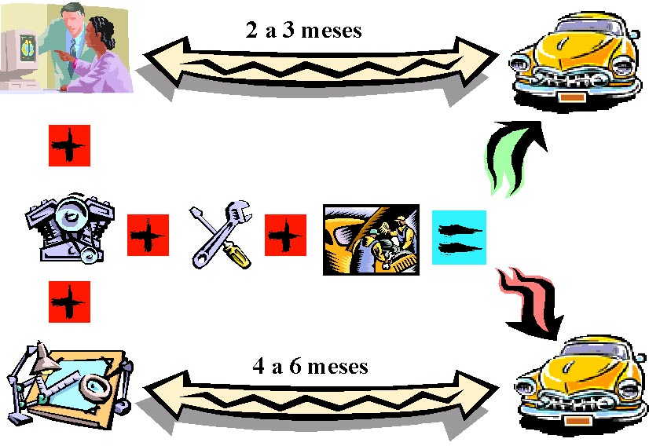
Vantagens do CAD
Menor Tempo para o Projeto Todo (Perini2002)

Slide 24
Desvantagens do CAD
Tempo perdido (down-time)
  devido a falhas nos equipamentos (física e/ou virus), principalmente em empresas com poucas estações e mais ainda naquelas que tem poucos “periféricos” (!)
  falta de conhecimento do software traz consequencias prejudiciais
  Requer habilidade manual e conhecimento
Ergonomia
  Desvantagem diretamente relacionada à saúde e às condições de trabalho do usuário
  Fadiga ótica, estresse, posturas
    Expectativa de produção é maior levando a um maior desgaste
  Aumento do trabalho cognitivo
    carga mental -> fadiga mental
    mudanças de procedimentos e versões exigem usuários em constante aprendizado

Slide 25
Desvantagens do CAD
Alta resistência à implantação inicial
  Profissionais experientes “disputam” com os sistemas CAD (conhecimento)
  Profissionais experientes se frustram perante os “desenhistas mais novos” que aprendem mais rápido e facilmente (aculturação)
  Mudança de ambiente e métodos
Treinamento na Multibras (aculturação + conhecimento)
  Básico 40 horas + 3 meses uso
  Desenho 24 horas + 6 meses de uso
  Avançado 40 horas + 6 meses de uso
  Módulo específico 24 horas
  (Total +/- 18 meses)

Slide 26
Desvantagens do CAD
Carência de profissionais qualificados (Filho97:25)
  Treinamento especializado e ausentes nas escolas tradicionais
  As habilidades requerida para o trabalho em CAD são bem diferentes das relacionadas ao desenho manual (os conhecimentos de projeto e visão espacial passam a ser desejados e não requeridos) (Lirani)

Slide 27
Desvantagens do CAD
Investimento inicial alto
  Tanto para equipamentos quanto para treinamento
  Também tem os custos associados à reestruturação da empresa, que nem sempre é fácil de calcular e até esquecidos
Rápido desenvolvimento da tecnologia CAD
  apesar das dificuldades de desenvolvimento da tecnologia internamente
  “Quando o número de WS são contados em centenas ou milhares, novos releases significam altos investimentos”
  “1985 a GM tinha 26 sistemas/versões; em 1994 tinha reduzido para 3 e para UM em 1996” (Colin Mathews, CADCAM Online, Set/2000)
Dificuldade para a perfeita avaliação dos benefícios do CAD

